Slide 1
Nouveau Programme Économie-droit
Baccalauréats professionnel des services
Groupe IEN économie et gestion
Lycée Simone Veil Angers –(le 15/09/2019)

Slide 2
Ordre du jour
Des éléments de contexte
Les clés de lecture du programme
Des enjeux, finalités et objectifs de la discipline
Opérationnalisés en modules, questions, et capacités
Les invariants des situations d’enseignement
Un cadre de travail/la réflexivité de l’élève
Je me lance…
Les pratiques pédagogiques
Mutualisation…
L’évaluation

Slide 3

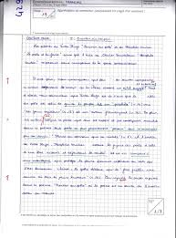

Les constats certificatifs
Sur les trois dernières sessions
Expression écrite
Maîtrise des concepts.
Évolution des pratiques d’enseignements
recours plus important à l’écrit dans les pratiques pédagogiques
ancrage plus important dans les champs scientifiques.

Slide 4



Rentrée 2019 – classe de seconde
Nouveau Programme
Modalités de certification modifiées
Rentrée 2019 Classes de première et de terminale
Programme de 2010
Modalités ponctuelle, 2 heures 30 – Exploitation documentaire et étude
N°5 Avril 2019
N°5 Avril 2019
1 - Le contexte de l’activité professionnelle
2 - Le droit facteur d’organisation et de régulation sociales
3 - Les relations sociales dans les organisations
4 - La création de richesse
5 - L’organisation des échanges
6 - La régulation économique

Slide 5


ENJEUX
E1 - Proposer des clés de compréhension et d’analyse du monde professionnel et des mutations de l’économie et des métiers
E2 - Expliciter les cadres juridiques et économiques Citoyen, professionnel, consommateur
E3 - Favoriser l’autonomie/Avenir Professionnel/Parcours
Finalités et objectifs
F2 - Acquérir des capacités et des notions dans les domaines économique et juridique
F3 - Maîtriser des méthodologies d’analyse d’un corpus documentaire économique et/ou juridique
F4 - Construire une argumentation, à l’écrit comme à l’oral, autour d’une problématique donnée en utilisant un vocabulaire adapté
F1 - Permettre aussi bien l’insertion professionnelle que la poursuite d’études
Enseignement déclinés en 5 modules

Slide 6

LES 5 MODULES
Module 1 – à la découverte de l’environnement économique et de son cadre juridique
Module 2 – la consommation : quels choix pour les ménages
Module 3 – la production : quelles évolutions?
Module 4 – l’État : quel rôle dans l’activité économique ?
Module 5 – Le travail : quelles mutations ?
3 enjeux
5
objectifs
7

Slide 7
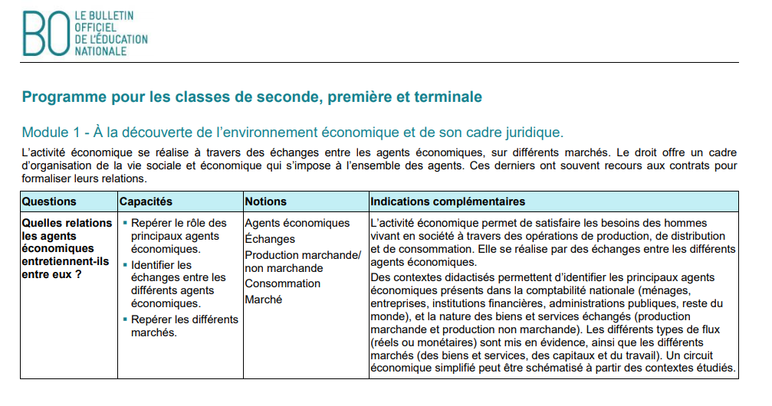

Enseignement déclinés en 5 modules
Questions
Capacités
Notions
Indications complémentaires

Slide 8
Les situations d’enseignement
Une situation d’enseignement c’est …
Un contexte explicité
Une thématique explicitée
Une dimension économique et juridique
Un rôle, un statut pour l’élève (observateur, acteur, stagiaire, consommateur, citoyen)

Slide 9
L’activité – l’engagement des élèves
L’activité des élèves dans une approche réflexive c’est…
Mobiliser des concepts
(Certificatif – maitrisés)
Expliciter des mécanismes fondamentaux
(certificatifs – maitrisés)
Exploiter différents type de documents (texte, statistiques, infographie, caricature, photographies, brèves…)
Proposer, justifier, structurer un écrit.
Argumenter un choix, une proposition

Slide 10
La stratégie de formation
Un contexte explicité
Une thématique explicitée
Une dimension économique et juridique
Un statut, un rôle
Mobiliser des concepts
Exploiter différents type de documents
Expliciter des mécanismes fondamentaux
Proposer, justifier, structurer un écrit. Argumenter un choix, une proposition
Élève
Enseignant

Slide 11
2 - Acquérir des capacités et des notions dans les domaines économique et juridique
Mobiliser des concepts
Exploiter différents type de documents
Expliciter des mécanismes fondamentaux
Proposer, justifier, structurer un écrit.
1 - Proposer des clés de compréhension et d’analyse du monde professionnel et des mutations de l’économie et des métiers
3 - Maîtriser des méthodologies d’analyse d’un corpus documentaire économique et/ou juridique
2 - Expliciter les cadres juridiques et économiques Citoyen, professionnel, consommateur
4 - Construire une argumentation, à l’écrit comme à l’oral, autour d’une problématique donnée en utilisant un vocabulaire adapté
3 - Favoriser l’autonomie/Avenir Professionnel/Parcours
1 - Permettre aussi bien l’insertion professionnelle que la poursuite d’études

Slide 12

Temps de Mutualisation sur les pratiques
L’usage du numérique, un soutien ?
Les expériences des élèves en PFMP, un terreau ?
Le transversal partagé avec lettres/histoire, des illustrations ?
Les modes d’apprentissage collaboratifs, illustrations ?
La place de l’explicitation dans les pratiques, illustrations ?
Les formes d’évaluation de la discipline, illustrations ?
Les temps et les espaces d’institutionnalisation des notions, mécanismes…

Slide 13


Contexte professionnel
Form’Active association sportive acceptant les chèques-vacances
Lycéen adhérent à Form’Active, utilisant les chèques-vacances reçus de son père salarié dans un garage
Employeur du père de l’adhérent, garagiste angevin comptant 25 salariés

Slide 14
Thématique
L’employeur doit-il continuer à offrir des chèques-vacances à ses salariés ?
et le prestataire de services de tourisme, sport et culture doit-il continuer à accepter les chèques-vacances de ses clients ?

Slide 15
Dimension économique
Agents économiques (entreprise, ménage…)
Échanges (monétaires et réels)
Consommation
Marché des loisirs sportifs

Slide 16
Un rôle, un statut pour l’élève
Travail par groupe de 3 élèves
Endossant le rôle :
□ Employeur = garagiste
□ Salarié du garage = Bénéficiaire du chèque-vacances
et consommateur d’un service = adhérant à l’association sportive
□ Prestataire de services = association sportive
Tous : Quel est le rôle de l’ANCV ?

Slide 17
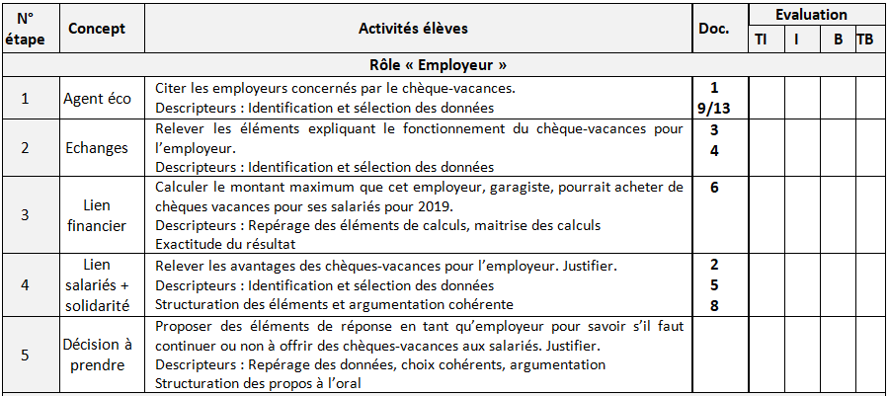
Activités élève - employeur

Slide 18
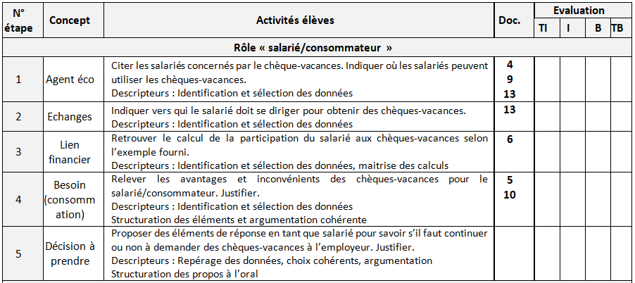
Activités élève – salarié/consommateur

Slide 19
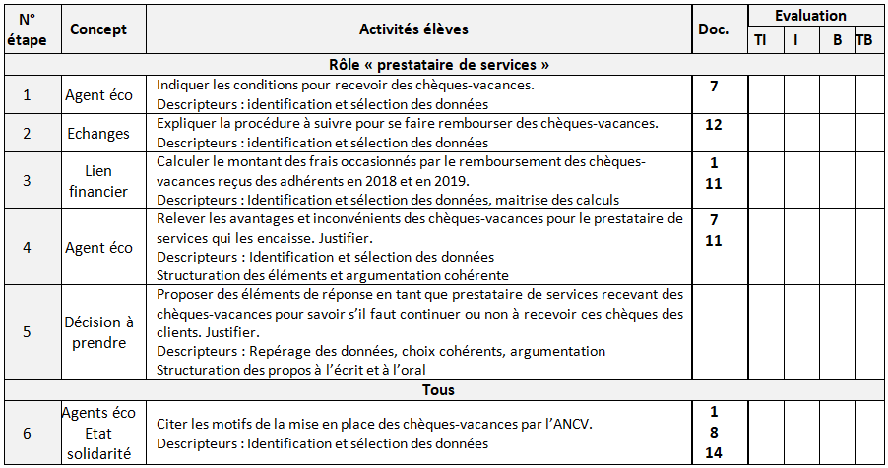
Activités élève – prestataire de services

Slide 20
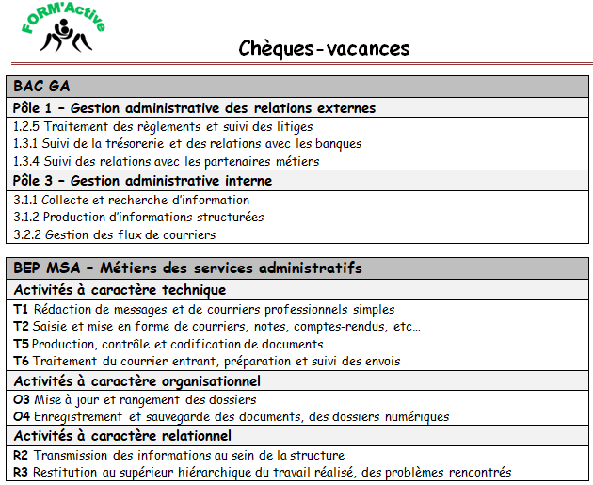
Prolongement activités en lien avec le métier

Slide 21




https://www.youtube.com/watch?v=5isAcquYnHQ
http://www.cite-sciences.fr/au-programme/expos-temporaires/economie-krach-boom-mue/micro-trottoir-video.php?v=25
https://www.finances-pedagogie.fr/ressources-pedagogiques/?_sfm_thematique=Entreprise&_sfm_type=Vid%C3%A9o
https://www.youtube.com/watch?v=mcMJyHmjvv4
Notes:
https://www.economie.gouv.fr/facileco

Slide 22

JE ME LANCE …
Une situation d’enseignement c’est …
Un contexte explicité
Une thématique explicitée
Une dimension économique et juridique
Un rôle, un statut pour l’élève (observateur, acteur, stagiaire, consommateur, citoyen)
Formuler les intentions pédagogiques derrière chaque question ou problématique

Slide 23


Les attendus certificatifs

Slide 24
Proposition relative aux épreuves d’examen en économie droit
Temps 1 : l’exploitation d’un dossier documentaire comprenant au moins un texte argumentatif et un document statistique afin de certifier à la fois des méthodologies d’analyse et un ensemble de compétences du programmes
Temps 2 : la construction d’une réponse argumentée à une question posee qui découlerait du dossier documentaire: le candidat devrait alors identifier des éléments caractéristiques issus du premier travail et mobiliser des savoirs et/ou des expériences vécues en pfmp, afin de rédiger une réponse structurée.

